Slide 1
Analyse en temps réel des tweets: Cas des avis des spectateurs aux cinémas
Trésor Djonga
POEI DATA ENGINEER-POWER BI
Mardi, le 19 avril 2022

Slide 2
Présentation
2014 : Diplôme de Master en Statistique-Econométrie de l’Université de Rennes 1
Depuis 2014 a travaillé comme chargé des traitements statistiques, gestionnaire et analyste base de données
Secteur Marketing

Slide 3
Marché des cinémas
Parmi l'ensemble des Européens, ce sont les Français qui se rendent le plus au cinéma, devant la Grande-Bretagne et l'Espagne( source: https://www.businesscoot.com/)
En 2020, le chiffre d’affaires de l’audiovisuel et du cinéma s’est élevé à 20,5 milliards d’euros (source: Centre national du cinéma)
La fréquentation des salles des cinémas sont en baisse chaque année, Motif?
Selon un sondage YouGov pour Le Huffington Post, 29% des Français ne retourneront pas au cinéma en raison de la contrainte du port du masque
Parmi ceux qui ont fait leur retour au cinéma, 55% d’entre eux déclarent s’y rendre moins souvent qu’avant le confinement
Une baisse de fréquentation qui se justifie par un manque d’intérêt pour les films à l’affiche pour 33% des sondés
Le but de ce travail: Donner aux décideurs un outil de monitoring en temps réel de leurs affiches.

Slide 4
Plan
Architecture du système d’analyse en temps réel des tweets
Apprentissage automatique de ce système
Data engineering
Création du classifieur bayésien
Industrialisation du modèle
Présentation des KPI dans Power BI service

Slide 5
Architecture du système d’analyse en continue des tweets
API REST - STREAMLIT
KAFKA
API TWITTER
Producer
Consumer
Power BI
Service

Slide 6
Architecture du système d’analyse en continue des tweets
Kafka est l'outil central du système
Le producer.py : prends les données à partir de l'API de tweeter et les mets à disposition du producer
Le consumer.py: lit les données mises en disposition par le producer. Utilisé dans streamlit comme le pont entre kafka et power bi service. Pour chaque tweet reçu du producer:
On extrait les caractéristiques (features extraction)
on applique le classifieur pour savoir si le spectateur a donné un avis positif ou non à un film
on envoie cet avis, le text du tweet et d'autres caracteristiques sous forme d'un dictionnaire dans power bi service
on les affiches dans streamlit.
https://github.com/Rosert2019/poei_de_pb/blob/master/consumer.py

Slide 7
Comment apprendre au système à classer un tweet à positif ou négatif ?
Machine learning (apprentissage automatique): On va construire un classifieur bayésien
A priori on fait du data engineering:
On crée un fichier contenant des tweets négatifs et positifs
Dans chaque tweets on supprime les smileys, les images, les liens web. One garde que le text du tweet
Dans chaque tweet on ne garde que les adjectifs. On crée ensuite une liste de tous les adjectifs
Chaque tweet est transformé en vecteur de 0 et 1
Le vecteur sera en suite utiliser comme input pour le classifieur

Slide 8

Data Engineering
-beast, cut, dear, queen
-[0,1, 0,1 ,1 ,1 ,1 ,0,…]

Slide 9
Le classifieur bayésien
Basé sur le célèbre théorème de Bayes:
P(A) = ( P(A) * P(B/A) ) / P(B)
on ne prédit pas directement avis positif ou négatif mais plutôt la probabilité d'être un un avis positif (négatif)
On se donne un seuil au dessus duquel l'avis peut est considéré positif (négatif). Exemple 0,5
Lien modélisation:

Slide 10
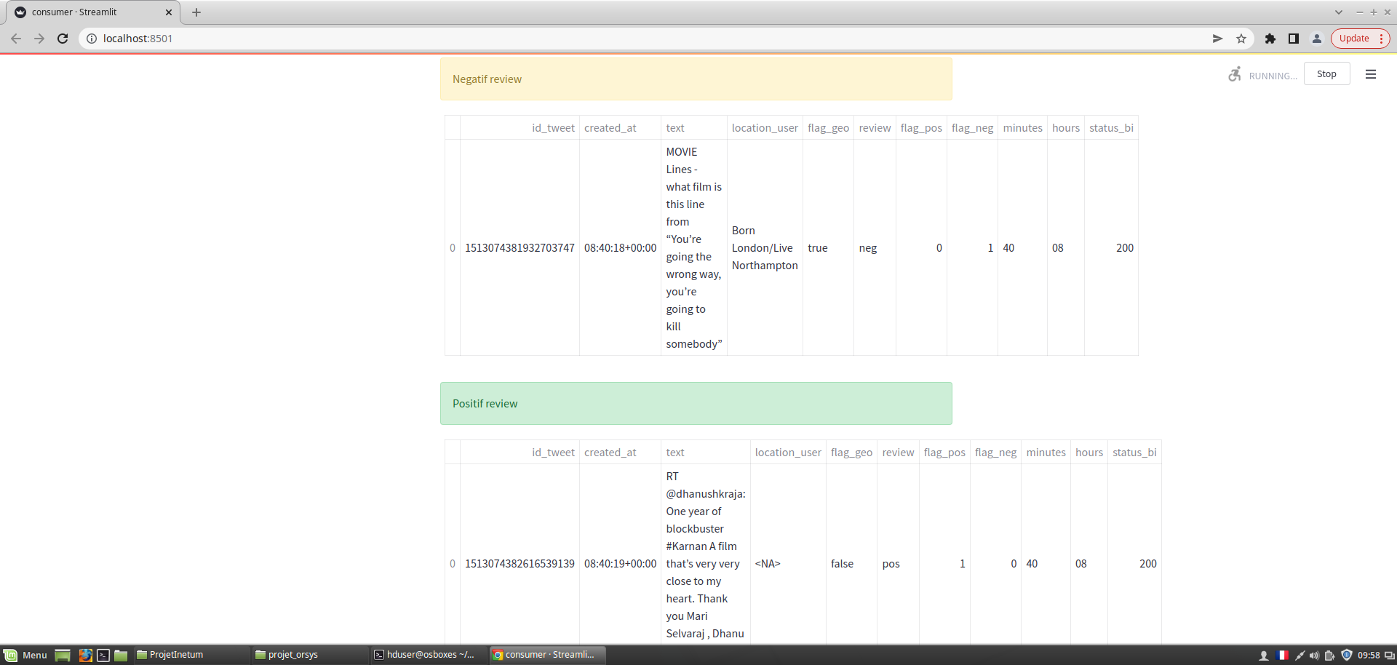
Affichage dans streamlit

Slide 11
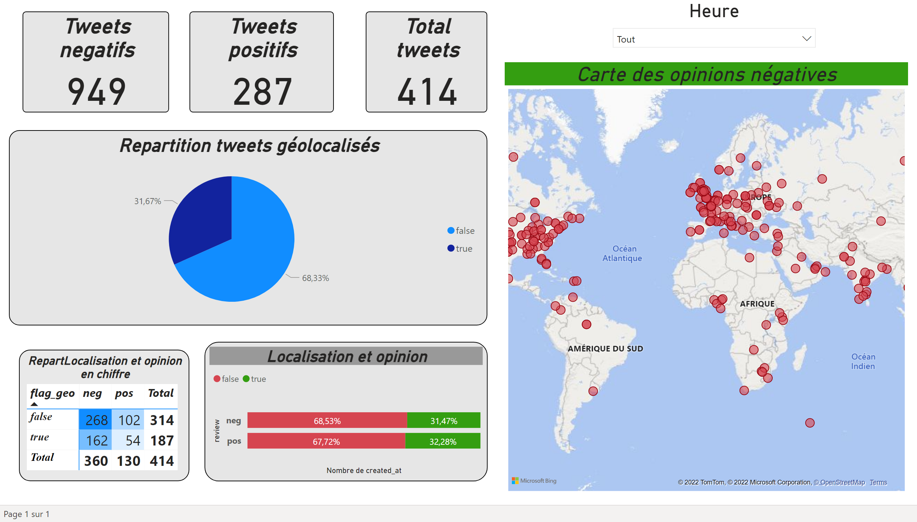
Power BI service

Slide 12
Questions?
Merci pour votre attention!
Lien Git pour le code source:
https://github.com/Rosert2019/poei_de_pb

